Slide 1

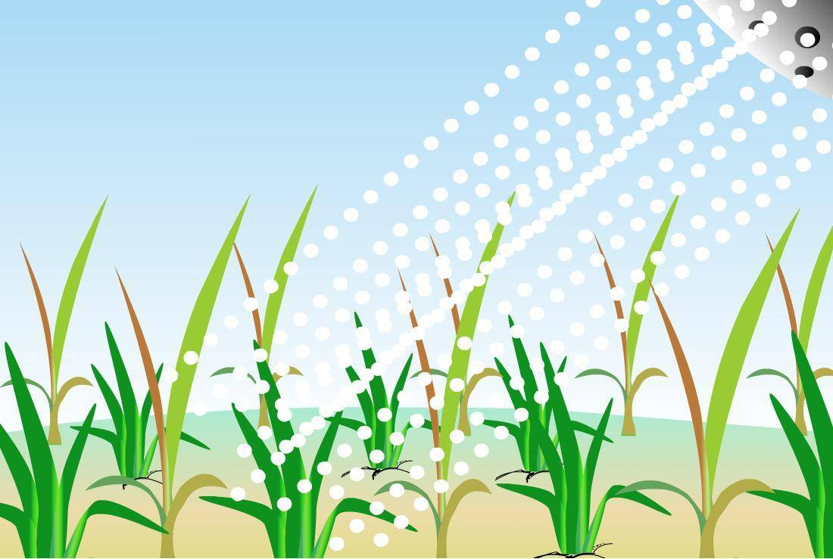
苏教版三年级语文上册
小 稻 秧 脱 险 记
台儿庄新庄小学 李姝文

Slide 2
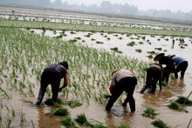

Slide 3
激烈 争吵 杂草 警觉 大夫 欺负 拼命 嚷道 拼命 倒霉 纷纷 微风 脱险
抢营养 除草剂 喷雾器
不由分说 蛮不讲理 气势汹汹 一拥而上

Slide 4
教学目标：
1.能正确、流利、有感情地朗读课文，精读课文，理解小稻秧遇到了什么危险，又是怎么脱险的。并演一演这个童话故事。
2.指导学生学习作者抓住人物的动作、神态和语言表现人物特点的方法 。

Slide 5
自学指导：
1.朗读课文第1—2自然段看看小稻秧遇到了什么危险 ？。
2.从哪些词语可以看出杂草蛮不讲理？用“——”画出来。杂草和小稻秧各有什么特点？ 小组讨论

Slide 6
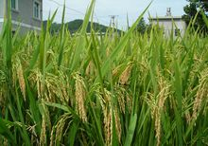
整体感知
自己有感情地朗读课文。

Slide 7
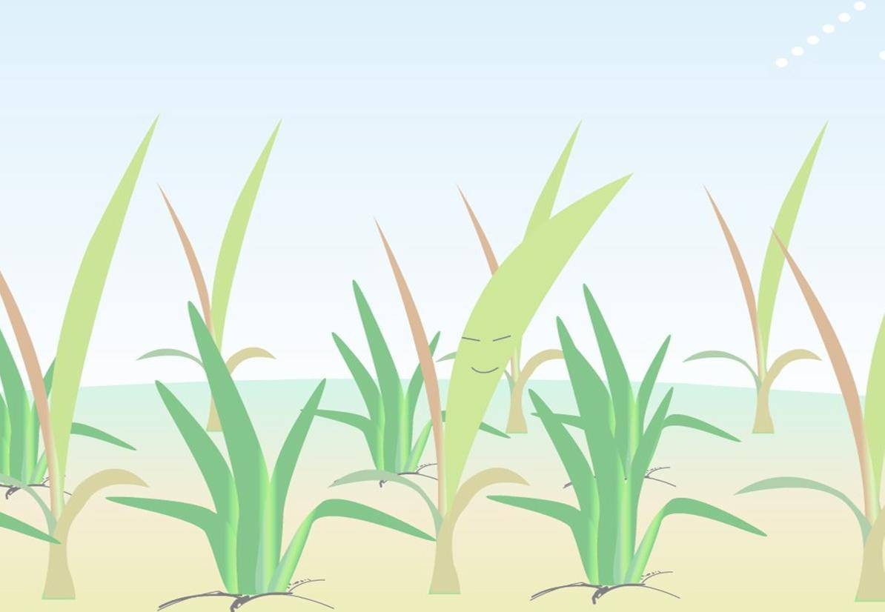
一天，水稻田里发生了激烈的争吵。一群杂草把小稻秧团团围住，气势汹汹地嚷道：“快把营养交出来！”
小稻秧望着这群蛮不讲理的杂草，说：“我刚搬到大田来，正需要营养，怎么可以交给你们呢？”这群杂草不由分说，一拥而上，拼命地跟小稻秧抢营养。小稻秧气得脸色蜡黄，当场就病倒了。

Slide 8
气势汹汹、嚷、快把、交出来、不由分说、一拥而上、拼命、抢
表现出了杂草的蛮不讲理、气焰嚣张 。

Slide 9
脸色蜡黄、病倒了
说明小稻秧寡不敌众，危在旦夕。

Slide 10
蛮不讲理 一拥而上 气势汹汹 拼命
一天，水稻田里发生了激烈的争吵。一群杂草（ ）地要小稻秧把营养交出来。小稻秧不愿意交出营养，这群杂草（ ），（ ）地跟小稻秧抢营养，真是（ ）！

Slide 11
自学指导：
1朗读课文3~4自然段，想一想小稻秧是怎么脱险的？
2.喷雾器大夫又有什么特点呢 ？
小组讨论交流

Slide 12
突然，一阵毛毛雨从天上飘下来。一棵杂草警觉地抬起头，看了看天说：“不对呀，大晴天怎么会下雨呢？”这时，一个洪亮的声音响起来：“这不是雨，而是除草剂，是专门用来收拾你们的！”杂草问：“你是谁？” “我是喷雾器大夫。”喷雾器一边喷洒着除草剂，一边大声地说，“平时你们欺负小稻秧，现在轮到你们倒霉了。”
稻田里的毛毛雨下个不停。杂草有气无力地说：“完了，我们都……喘不过气来啦。”不一会儿，杂草纷纷倒了下去。

Slide 13
杂草有气无力地说：“完了、我们都……喘不过气来啦。”不一会儿，杂草纷纷倒了下去。
说明杂草在除草剂的强大攻势下一败涂地。

Slide 14
警觉
一只老鼠从洞里出来，（ ）
鸡妈妈带着一群小鸡在草地上玩，突然对面来了一只猫，（ ）。

Slide 15
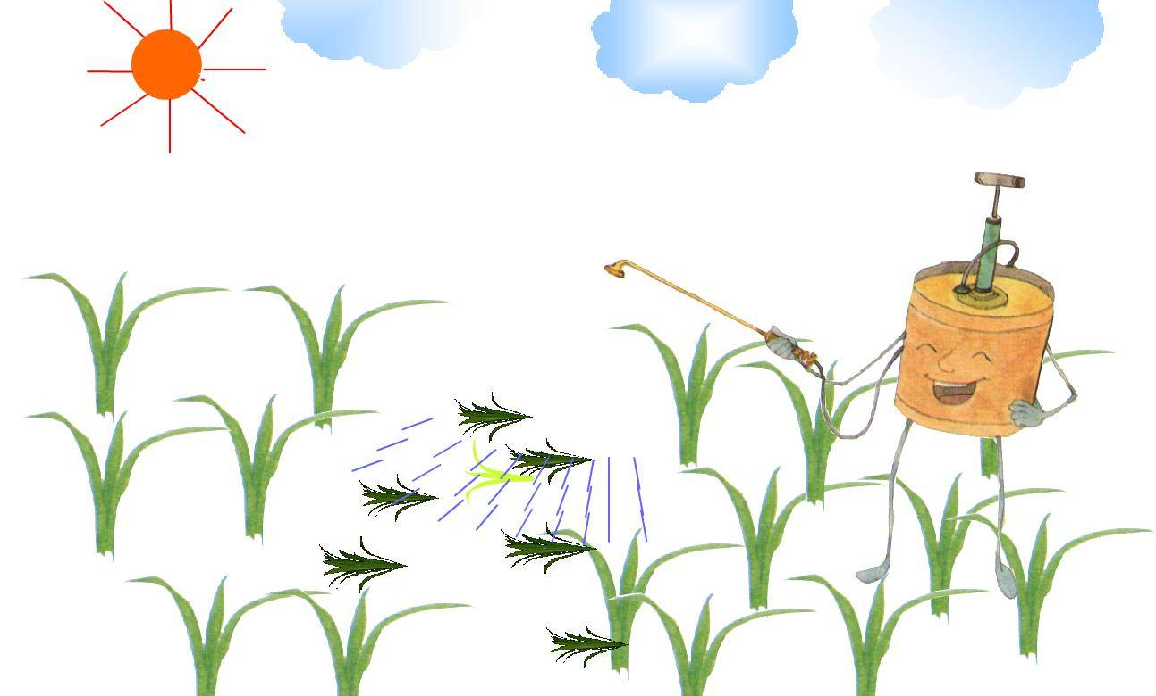
“不对呀，大晴天怎么会下雨呢？”
“这不是雨，而是除草剂，是专门
用来收拾你们的！”
“你是谁？”
“我是喷雾器大夫。”
“平时你们欺负小稻秧，现在轮到
你们倒霉了。”
“完了，我们都……喘不过气来啦。”

Slide 16
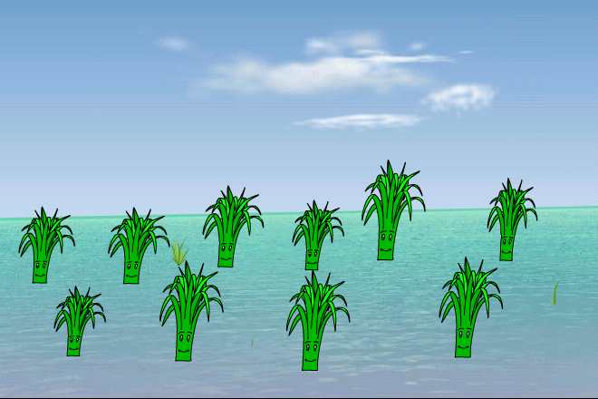
一阵微风吹过，小稻秧高兴得跳起舞来。他们吸足了营养，又向上挺了挺身子。

Slide 17
杂草有气无力地说：“完了、我们都……喘不过气来啦。”不一会儿，杂草纷纷倒了下去。
说明杂草在除草剂的强大攻势下一败涂地。

Slide 18
纷纷
秋天树叶（ ）
上课了，同学们（ ）
雪花从天上( )

Slide 19
拓展学习
小组合作表演。
1.根据每个组员的特点，扮演
适合的角色。

Slide 20
表演提示：
杂草: 蛮不讲理 警觉 有气无力 喘不过气 纷纷倒下
喷雾器：洪亮 收拾 大声 轮到 倒霉
小稻秧：病倒 高兴 跳舞 吸足 挺了挺

Slide 21
三．展小练拓笔。
成长的道路并不能一帆风顺，小稻秧还可能会遇到什么危险，它又会怎样呢？又有谁来帮助它脱险呢？你能续编故事吗？
注意人物的语言、动作、神态，力求故事生动。
、

Slide 22
谢谢！

